Slide 1
HISTOIRE DES DISCIPLINES SCOLAIRES
I – L’invention des disciplines scolaires
II – Des disciplines scolaires, pour quoi faire ?
III – Des savoirs pour le monde moderne

Slide 2
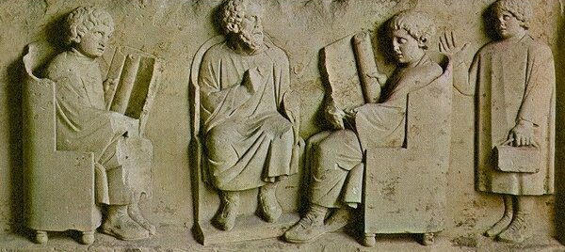
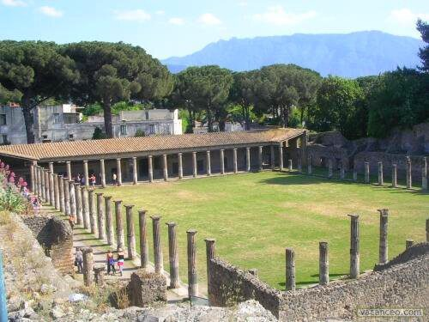
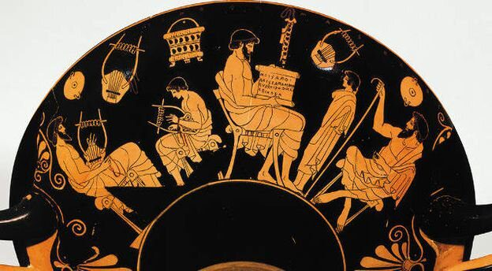
I – L’invention des disciplines scolaires
A – Entre « humanités » et catéchisme
1 – L’Ecole est une invention de l’Eglise
a – L’éducation dans l’Antiquité
- A Athènes, des enseignements disjoints

Slide 3
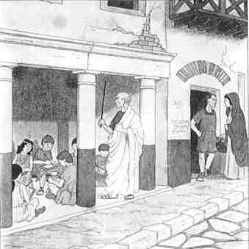
I – L’invention des disciplines scolaires
A – Entre « humanités » et catéchisme
1 – L’Ecole est une invention de l’Eglise
a – L’éducation dans l’Antiquité
- A Athènes, des enseignements disjoints
- A Rome, de véritables écoles ?
- École du littérateur (7-11 ans) : lire, écrire, calculer
- École du grammairien (12-15 ans) : langue et littérature
- École du rhéteur (16-20 ans) : apprendre à parler en public et à débattre

Slide 4
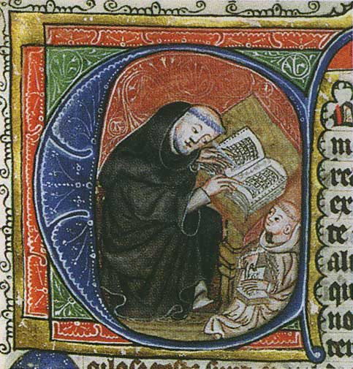
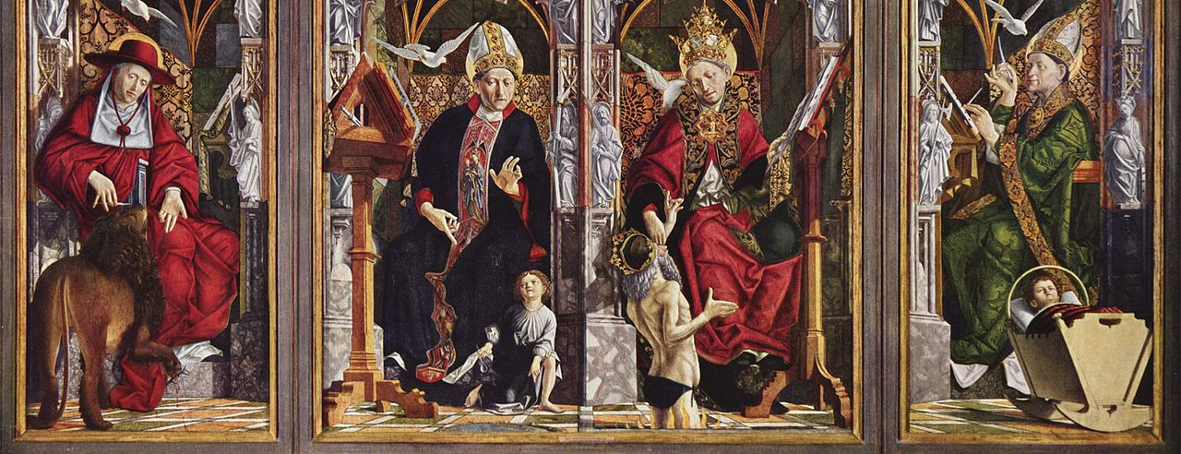
I – L’invention des disciplines scolaires
A – Entre « humanités » et catéchisme
1 – L’Ecole est une invention de l’Eglise
a – L’éducation dans l’Antiquité
b – L’éducation chrétienne : un nouveau paradigme
- Le paganisme : un système de pratiques sociales
- Le christianisme : un système d’idées
- Le besoin d’une institution totale (Erving Goffman)
- Une doctrine qu’il faut rendre compatible avec le patrimoine des auteurs païens
La règle de saint Benoît, VIe siècle (miniature du XIVe siècle)
- Saint Augustin, De Doctrina christiana : les Anciens comme modèle
Les quatre pères de l’Eglise latine
…mais aussi
- Lactance (†325)
- Minucius Felix (†250)
- Tertullien (†225)…
Jérôme
347-420
Augustin
354-430
Grégoire
540-604
Ambroise
339-397

Slide 5
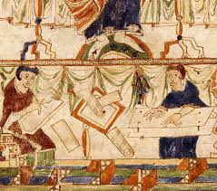
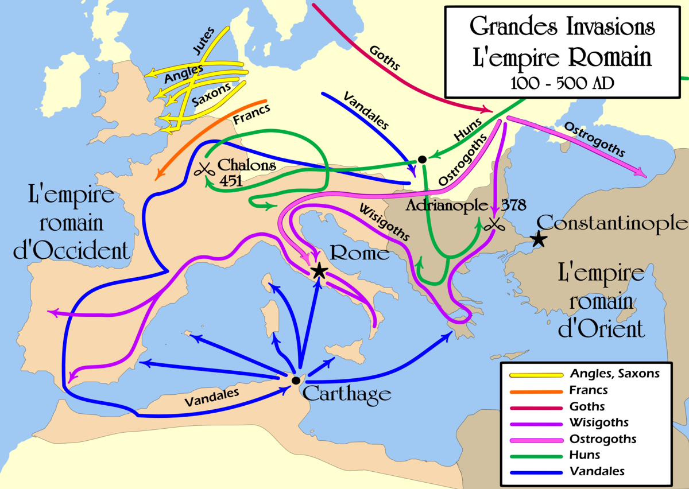
I – L’invention des disciplines scolaires
A – Entre « humanités » et catéchisme
1 – L’Ecole est une invention de l’Eglise
a – L’éducation dans l’Antiquité
b – L’éducation chrétienne : un nouveau paradigme
c – Les écoles de l’Occident barbare
- Une culture antique toujours vivante
- La désagrégation du monde urbain

Slide 6
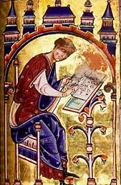
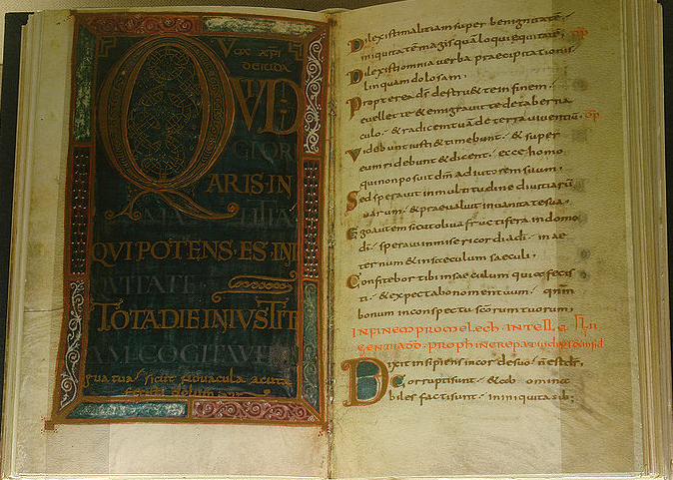
I – L’invention des disciplines scolaires
A – Entre « humanités » et catéchisme
1 – L’Ecole est une invention de l’Eglise
a – L’éducation dans l’Antiquité
b – L’éducation chrétienne : un nouveau paradigme
c – Les écoles de l’Occident barbare
Isidore de Séville
† 636
- Une culture antique toujours vivante
- La désagrégation du monde urbain
- Ecoles monastiques, écoles cathédrales et écoles municipales
- Le concile de Vaison (529) : vers des écoles presbytérales
Le psautier de 150 psaumes

Slide 7
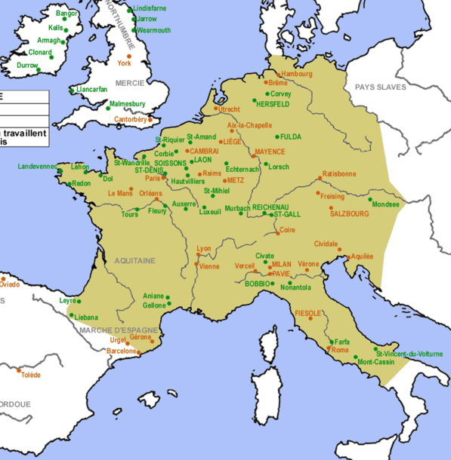
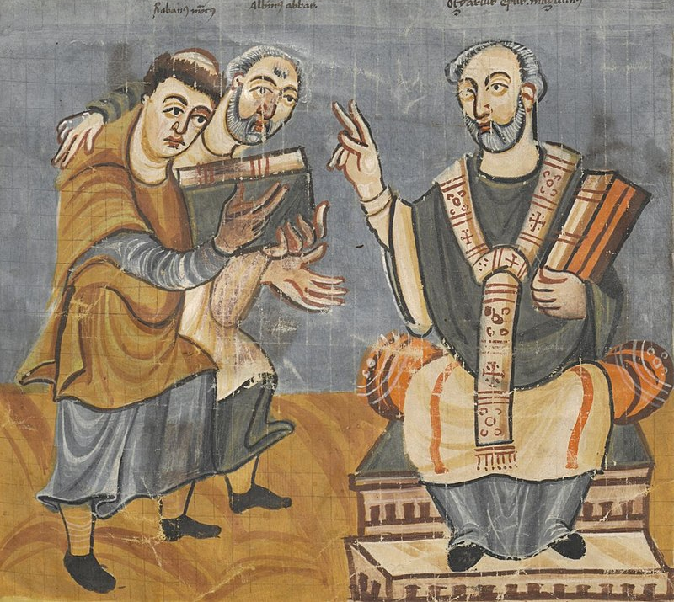
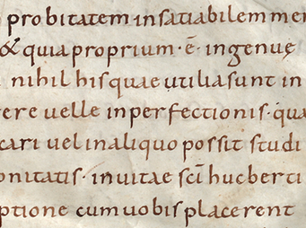
I – L’invention des disciplines scolaires
A – Entre « humanités » et catéchisme
1 – L’Ecole est une invention de l’Eglise
2 – Les disciplines scolaires sont nées dans le secondaire
a – La renaissance carolingienne
- Les besoins d’un Etat
- L’idée d’un enseignement public
Petites écoles
Ecoles cathédrales
Ecoles monastiques
Ecole du Palais
« Que les prêtres attirent vers eux non seulement les enfants de condition servile, mais aussi les fils d’hommes libres. Nous voulons que les écoles soient créées pour apprendre à lire aux enfants. Dans tous les monastères et les évêchés, enseignez les psaumes, les notes, le chant, le comput. »
Capitulaire de 789, Admonitio generalis

Slide 8
I – L’invention des disciplines scolaires
A – Entre « humanités » et catéchisme
1 – L’Ecole est une invention de l’Eglise
2 – Les disciplines scolaires sont nées dans le secondaire
a – La renaissance carolingienne
b – L’ambition encyclopédique des « Arts libéraux »
- L’unité de la science et de la vérité
- Septem artes liberales (Cassiodore, VIe siècle)

Slide 9
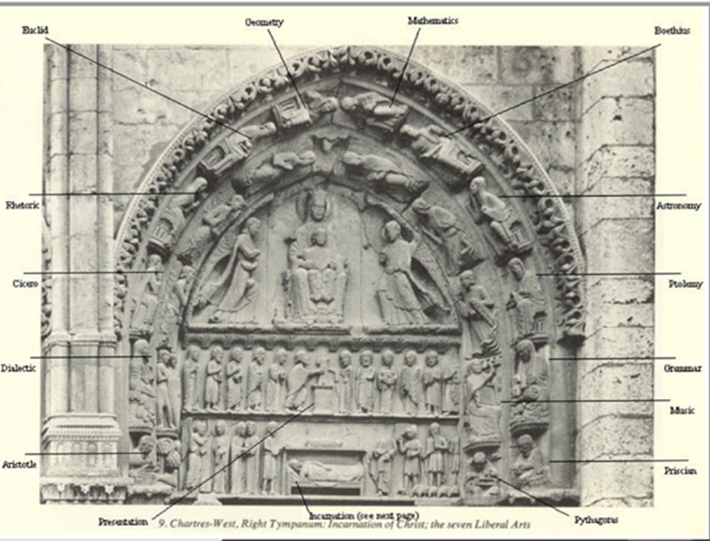

Slide 10
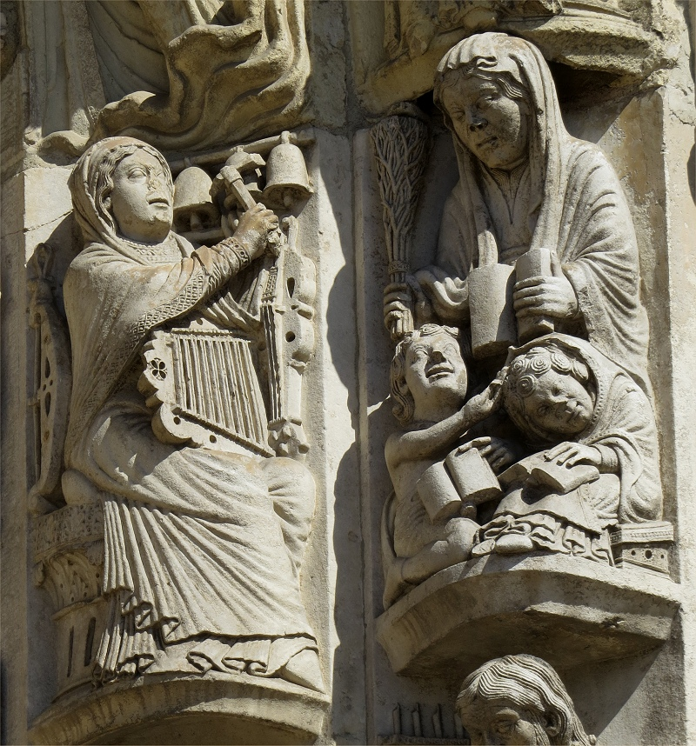

Slide 11
I – L’invention des disciplines scolaires
« La grammaire est l’art d’inventer des symboles et de les combiner entre eux afin d’exprimer la pensée ; la dialectique est l’art de la pensée ; et la rhétorique est l’art de communiquer la pensée entre les personnes, l’adaptation du langage aux circonstances. »
Sister Miriam Joseph, The Trivium : The Liberal Arts of Logic, Grammar and Rhetoric, 2002
A – Entre « humanités » et catéchisme
Trivium : grammaire, rhétorique et dialectique. Science des mots, des créations humaines (Humanitas) – Former l’intelligence
Quadrivium : géométrie, arithmétique, astronomie, musique. Science des choses, de l’ordre du monde (artes reales) – Meubler l’intelligence
1 – L’Ecole est une invention de l’Eglise
2 – Les disciplines scolaires sont nées dans le secondaire
a – La renaissance carolingienne
b – L’ambition encyclopédique des « Arts libéraux »
- L’unité de la science et de la vérité
- Septem artes liberales (Cassiodore, VIe siècle)
Portail de ND de Paris
Dialectique
Astronomie
Grammaire
Musique

Slide 12
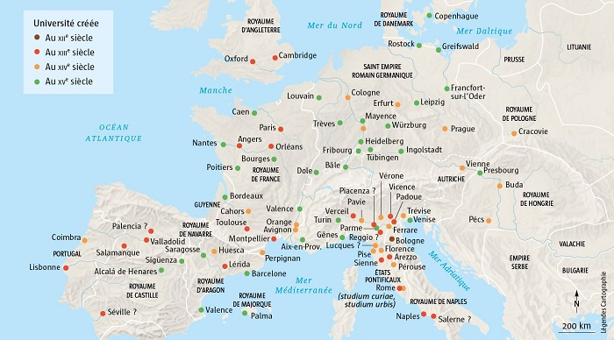
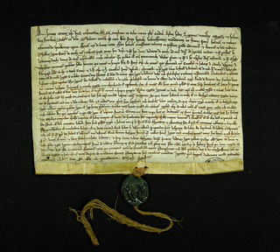
I – L’invention des disciplines scolaires
A – Entre « humanités » et catéchisme
1 – L’Ecole est une invention de l’Eglise
2 – Les disciplines scolaires sont nées dans le secondaire
a – La renaissance carolingienne
b – L’ambition encyclopédique des « Arts libéraux »
c – Les universités, entre secondaire et supérieur
- Dans certaines villes, la constitution d’une corporation
Statuts de Robert de Courson
1215

Slide 13
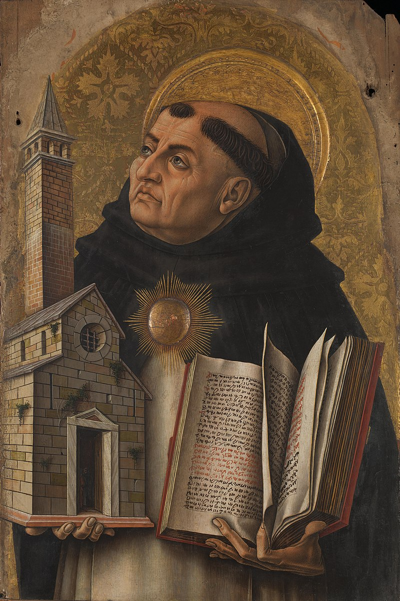
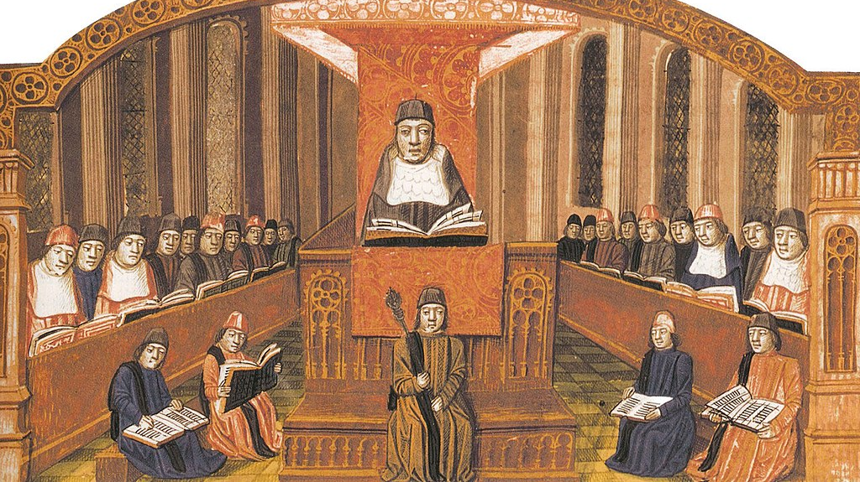
I – L’invention des disciplines scolaires
A – Entre « humanités » et catéchisme
1 – L’Ecole est une invention de l’Eglise
2 – Les disciplines scolaires sont nées dans le secondaire
a – La renaissance carolingienne
b – L’ambition encyclopédique des « Arts libéraux »
Saint Thomas d’Aquin
1225-1274
c – Les universités, entre secondaire et supérieur
- Dans certaines villes, la constitution d’une corporation
- La primauté de la Faculté des Arts : vers la « maîtrise ès arts »
- « Notre tout-puissant empire du milieu » (Lucien Febvre) entre les écoles de grammaire et les facultés de médecine, de droit et de théologie
- Le règne de la dialectique : quaestio et disputatio, syllogisme et scolastique
Porphyre, Introduction, Catégories et Traité de l’interprétation
Boèce, Traité sur la division et Topiques
Aristote, Organon, Analytiques
Priscien, Grammaire
Alexandre de Villedieu, Grammaire
- La place de l’oral : lectio et expositio
Erasme, Eloge de la folie, 1509
- Les œuvres des Anciens plus que les connaissances elles-mêmes
- Un savoir abstrait et spéculatif

Slide 14
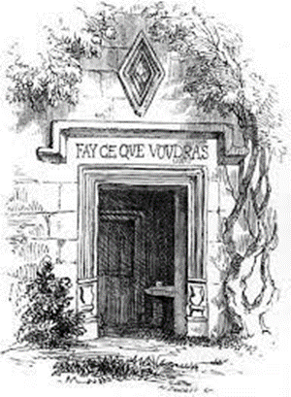
I – L’invention des disciplines scolaires
A – Entre « humanités » et catéchisme
1 – L’Ecole est une invention de l’Eglise
2 – Les disciplines scolaires sont nées dans le secondaire
3 – Le temps des collèges : le primat du contrôle social
a – Fondation et développement des collèges
- Nécessité de prise en charge des étudiants et encadrement strict de la jeunesse
- Les deux défis du XVIe siècle : l’humanisme et la Réforme protestante
L’abbaye de Thélème (Rabelais, Gargantua, 1534)

Slide 15
Lettre de Gargantua à son fils Pantagruel
Rabelais, Pantagruel, chapitre VIII, 1532
Maintenant toutes les disciplines sont restituées, les langues établies. Le grec, sans lequel il est honteux qu'une personne se dise savante, l'hébreu, le chaldéen, le latin. Des impressions3 fort élégantes et correctes sont utilisées partout, qui ont été inventées à mon époque par inspiration divine […]. Tout le monde est plein de gens savants, de précepteurs très doctes, de librairies4 très amples, tant et si bien que je crois que ni à l'époque de Platon, de Cicéron ou de Papinien5, il n'y avait de telle commodité6 d'étude qu'il s'en rencontre aujourd'hui. […]
Mon fils, je te conjure d'employer ta jeunesse à bien profiter dans tes études et dans la vertu. […]
J’entends et veux que tu apprennes les langues parfaitement : premièrement la Grecque, comme le veut Quintilien, puis la Latine, puis l'Hébraïque pour l’Ecriture Sainte, ainsi que la Chaldaïque et Arabique pareillement. Et que tu formes ton style, pour la Grecque, à l’imitation de Platon, et pour la Latine, de Cicéron.

Slide 16
Qu'il n'y ait aucune histoire que tu n'aies en mémoire, ce à quoi t'aidera la cosmographie de ceux qui en ont écrit. Des arts libéraux, la géométrie, l'arithmétique et la musique, je t'ai donné un avant‐goût quand tu étais encore petit, âgé de cinq à six ans : poursuis le reste et deviens savant dans tous les domaines de l'astronomie mais laisse‐moi de côté l'astrologie divinatrice, abus et vanités. Du droit civil, je veux que tu saches par coeur tous les beaux textes, et que tu puisses en parler avec philosophie.
Et quant à la connaissance des faits de la nature, je veux que tu t'y adonnes avec curiosité, qu'il n'y ait ni mer, ni rivière, ni fontaine dont tu ne connaisses les poissons, tous les oiseaux de l'air, tous les arbres, arbustes et buissons des forêts, toutes les herbes de la terre, tous les métaux cachés dans le ventre des abîmes, les pierreries de tout l'Orient et du midi. Que rien ne te soit inconnu.
Puis soigneusement pratique les livres des médecins grecs, arabes et latins, sans mépriser les talmudistes et cabalistes. Et par de fréquentes anatomies, acquiers‐toi une parfaite connaissance de cet autre monde qu'est l'homme.
Et quelques heures par jour commence à visiter les Saintes Lettres, premièrement en grec, le Nouveau Testament et les Epîtres des Apôtres, et puis en hébreu l'Ancien Testament. En somme, que je voie un abîme de science. […]. Mais parce que, selon le sage Salomon, sagesse n'entre jamais dans une âme mauvaise, et que science sans conscience n'est que ruine de l'âme, il te faudra servir, aimer et craindre Dieu, et mettre en Lui toutes tes pensées et tout ton espoir, et par foi formée de charité être joint à Lui, si fort que jamais le péché ne t'en sépare.

Slide 17
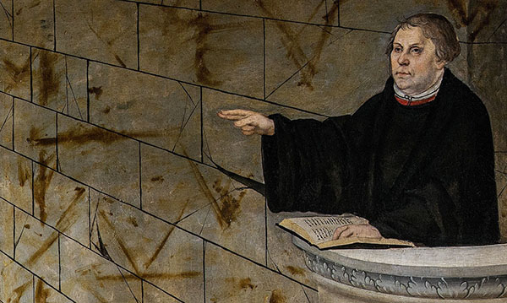
I – L’invention des disciplines scolaires
A – Entre « humanités » et catéchisme
1 – L’Ecole est une invention de l’Eglise
2 – Les disciplines scolaires sont nées dans le secondaire
3 – Le temps des collèges : le primat du contrôle social
a – Fondation et développement des collèges
- Nécessité de prise en charge des étudiants et encadrement strict de la jeunesse
- Les deux défis du XVIe siècle : l’humanisme et la Réforme protestante
L’abbaye de Thélème (Rabelais, Gargantua, 1534)
Martin Luther
(rupture avec l’Eglise catholique en 1517)

Slide 18
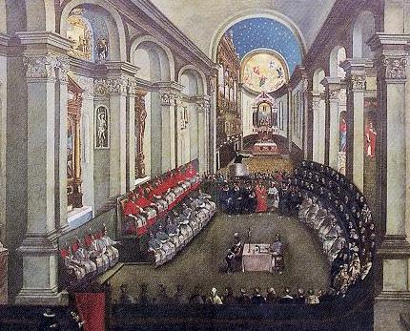
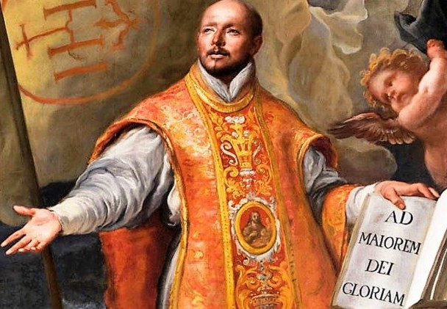
I – L’invention des disciplines scolaires
A – Entre « humanités » et catéchisme
1 – L’Ecole est une invention de l’Eglise
2 – Les disciplines scolaires sont nées dans le secondaire
3 – Le temps des collèges : le primat du contrôle social
a – Fondation et développement des collèges
- Nécessité de prise en charge des étudiants et encadrement strict de la jeunesse
- Les deux défis du XVIe siècle : l’humanisme et la Réforme protestante
- La « contre-réforme » catholique
Le concile de Trente
(1545-1563)
Ignace de Loyola
Fondateur de la Compagnie de Jésus (1540)

Slide 19
I – L’invention des disciplines scolaires
A – Entre « humanités » et catéchisme
1 – L’Ecole est une invention de l’Eglise
2 – Les disciplines scolaires sont nées dans le secondaire
3 – Le temps des collèges : le primat du contrôle social
a – Fondation et développement des collèges
- Nécessité de prise en charge des étudiants et encadrement strict de la jeunesse
- Les deux défis du XVIe siècle : l’humanisme et la Réforme protestante
- La « contre-réforme » catholique
- Les collèges jésuites appliquent le ratio studiorum
« La vraie manière d’apprendre à s’exprimer correctement est de vivre et de converser avec ceux qui parlent bien et de lire les bons auteurs, à commencer par ceux qui, au mérite d’un style pur, joignent l’avantage de sujets intéressants pour ceux qui veulent s’instruire. »
Erasme, De Ratione Studii, 1512

Slide 20
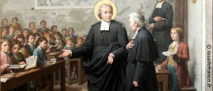
I – L’invention des disciplines scolaires
A – Entre « humanités » et catéchisme
1 – L’Ecole est une invention de l’Eglise
2 – Les disciplines scolaires sont nées dans le secondaire
3 – Le temps des collèges : le primat du contrôle social
a – Fondation et développement des collèges
b – Le monde hétérogène des petites écoles
- L’imprimerie au service des réformes religieuses ?
- Jean-Baptiste de La Salle (1651-1719) et les ignorantins : des petites écoles pour les enfants pauvres des villes, sur le modèle des collèges d’humanités
Luther et l’éducation :
1524 : appel aux « magistrats de toutes les villes allemandes » : « Il nous faut en tous lieux des écoles pour nos filles et nos garçons afin que l’homme devienne capable d’exercer convenablement sa profession et la femme de diriger son ménage et d’élever chrétiennement ses enfants. »
1529 : publication d’un Petit Catéchisme
1529 : traduction de la Bible en allemand

Slide 21
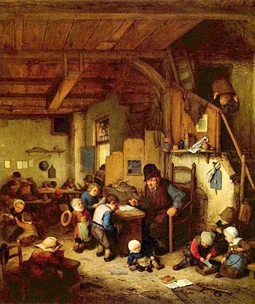
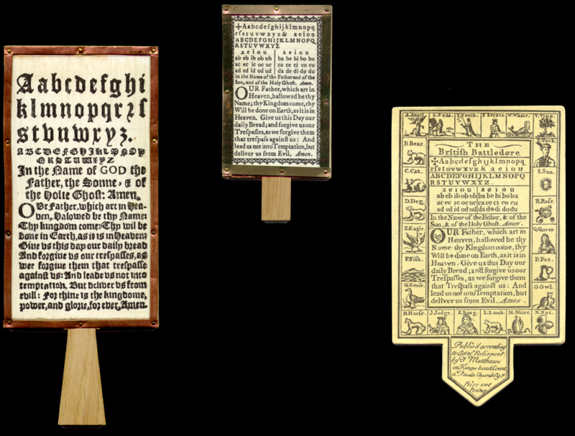
I – L’invention des disciplines scolaires
A – Entre « humanités » et catéchisme
1 – L’Ecole est une invention de l’Eglise
2 – Les disciplines scolaires sont nées dans le secondaire
3 – Le temps des collèges : le primat du contrôle social
Adrian van Ostade, « Le maître d’école », XVIIe siècle
a – Fondation et développement des collèges
b – Le monde hétérogène des petites écoles
- L’imprimerie au service des réformes religieuses ?
- Jean-Baptiste de La Salle (1651-1719) et les ignorantins : des petites écoles pour les enfants pauvres des villes, sur le modèle des collèges d’humanités
- Une situation très inégale dans le monde rural

Slide 22
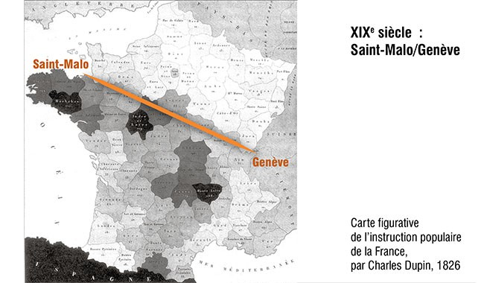
I – L’invention des disciplines scolaires
A – Entre « humanités » et catéchisme
1 – L’Ecole est une invention de l’Eglise
2 – Les disciplines scolaires sont nées dans le secondaire
3 – Le temps des collèges : le primat du contrôle social
a – Fondation et développement des collèges
b – Le monde hétérogène des petites écoles
- L’imprimerie au service des réformes religieuses ?
- Jean-Baptiste de La Salle (1651-1719) et les ignorantins : des petites écoles pour les enfants pauvres des villes, sur le modèle des collèges d’humanités
- Une situation très inégale dans le monde rural
- 1780 : 37 % des Français signent leur acte de mariage

Slide 23
I – L’invention des disciplines scolaires
A – Entre « humanités » et catéchisme
1 – L’Ecole est une invention de l’Eglise
2 – Les disciplines scolaires sont nées dans le secondaire
3 – Le temps des collèges : le primat du contrôle social
a – Fondation et développement des collèges
b – Le monde hétérogène des petites écoles
c – Une école pour contrôler la société
- Les Lumières contre l’idéal humaniste d’accomplissement intellectuel par la connaissance encyclopédique ? La Chalotais, Voltaire et Rousseau contre Diderot, Rolland d’Erceville et Helvetius
« Le bien de la société demande que les connaissances du peuple ne s’étendent pas plus que ses occupations. »
La Chalotais, Essai d’éducation nationale, 1762
« Je vous remercie de proscrire l’étude chez les laboureurs »
Voltaire, 1763
« Il me paraît essentiel qu’il y ait des gueux ignorants. […] Ce n’est pas le manœuvre qu’il faut instruire, c’est le bon bourgeois »
Voltaire, 1766
« N’instruisez pas l’enfant du villageois, car il ne lui convient pas d’être instruit »
Rousseau, La Nouvelle Héloïse, 1761

Slide 24
I – L’invention des disciplines scolaires
A – Entre « humanités » et catéchisme
1 – L’Ecole est une invention de l’Eglise
2 – Les disciplines scolaires sont nées dans le secondaire
3 – Le temps des collèges : le primat du contrôle social
a – Fondation et développement des collèges
b – Le monde hétérogène des petites écoles
c – Une école pour contrôler la société
- Les Lumières contre l’idéal humaniste d’accomplissement intellectuel par la connaissance encyclopédique ? La Chalotais, Voltaire et Rousseau contre Diderot, Rolland d’Erceville et Helvetius
- Les collèges pour contrôler une jeunesse indisciplinée

